Slide 1
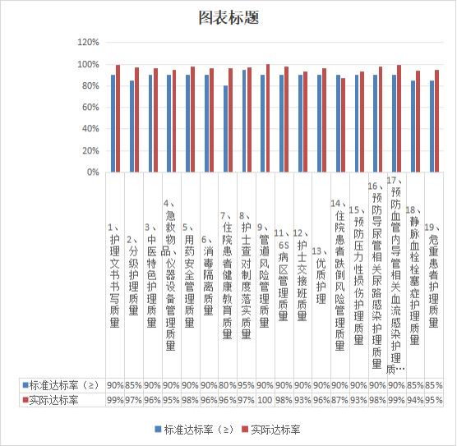
肾内科一级质控工作简报 2024 年 1 月
一、质控项目达标率数据
二、主要问题数据分析
查检项目 | 标准 达标 率 (≥) | 实际 达标 率 | 查 检 样 本 量 | 单项达标率最低条目（ “否 ”） | 发 生 频 次 | 单项 达标 率
1、护理文书书写 质量 | 90% | 99% | 12 | 15.跌倒评分准确（与患者实际相符） | 1 | 92%
2、分级护理质量 | 85% | 97% | 12 | 33.患者皮肤、头发、 口腔、会阴部清洁无异味， 指甲适中而干净 | 3 | 75%

Slide 2
3、中医特色护理 质量 | 90% | 96% | 2 | 9.开展的辨证施护符合患者症型，并能根据患者病 情变化及时调整 | 1 | 50%
4、急救物品、仪 器设备管理质量 | 90% | 95% | 1 | 19 ．表面清洁、无积尘 | 1 | 0%
5、用药安全管理 质量 | 90% | 98% | 1 | 3 ．近期药品标识管理要求：有效期半年内的药品 有红色预警标识和登记 | 1 | 0%
6、消毒隔离质量 | 90% | 96% | 1 | 23 ．开启无菌溶液应注明开启日期和签名 | 1 | 0%
 |  |  |  | 7 ．无菌盘干燥清洁，使用时限不超过 4 小时 | 1 | 0%
7、住院患者健康 教育质量 | 80% | 96% | 5 | 1 、患者入院 24 小时内完成入院宣教，内容包括： 住院须知、作息时间、生活起居、探视时间、陪 护制度、查询住院清单的方法、订餐、热食间设 施，患者（家属）知晓，理解 | 1 | 80%
 |  |  |  | 2.患者知晓：病室内设施和使用方法， 内容包括： 床头铃、床、陪护椅、 电视机、活动餐桌、空调、 厕所、晒衣处等的使用 | 1 | 80%
 |  |  |  | 3.患者（陪护）知晓科主任、护长、主管医生、责 任护士 | 1 | 80%
8、护士查对制度 落实质量 | 95% | 97% | 3 | 5 ．科室/床号更改需重新打印手腕带更换 | 1 | 67%
 |  |  |  | 18.发药必须携带医嘱单 | 1 | 67%
9、管道风险管理 质量 | 90% | 100% | 3
10、输血质量管 理 | 95% |  | 3
11、6S 病区管理 质量 | 90% | 98% | 1 | 5.计算机及键盘清洁无积尘，人离座后座椅摆放整 齐 | 1 | 0%
12、护士交接班 质量 | 90% | 93% | 1 | 21 ．交班队伍动作迅速、整齐，进入病房顺序符 合（交班者、接班者、护士长、其他护士） | 1 | 0%
13、优质护理 | 90% | 96% | 1 | 17.责任护士与主诊医生落实医护联合査房制度， 责任护士每日与主诊医生联合査房，准备査房用 物符合、主动汇报护理情况，记录査房重点及治 疗护理方案，并及时调整及落实护理措施。责任 护士落实责任制整体护理工作职责，患者各项护 理工作责任落实到位 | 1 | 0%
14、住院患者跌 倒风险管理质量 | 90% | 87% | 3 | 7 ．低度每两周评估一次，中、高危风险每周一评 估一次（起始、周一） | 3 | 0%
 |  |  |  | 9 ．风险评估分值与患者实际病情相符 | 3 | 0%
15、预防压力性 损伤护理质量 | 90% | 93% | 3 | 14 ．患者／家属知晓预防压力性损伤的主要相关 措施 | 2 | 33%

Slide 3
16、预防导尿管 相关尿路感染护 理质量 | 90% | 98% | 3 | 15.导尿管标识清晰 | 1 | 67%
17、预防血管内 导管相关血流感 染护理质量 | 90% | 99% | 3 | 38 ．无菌敷料覆盖穿刺部位，无松动、破损、潮 湿卷边 | 1 | 67%
18、静脉血栓栓 塞症护理质量 | 85% | 94% | 3 | 14 ．静脉血栓风险患者及家属进行静脉血栓风险 告知，签署《风险告知书》 | 3 | 0%
19、危重患者护 理质量 | 85% | 95% | 3 | 6.护士掌握患者八知道情况:③主要病情（症状和 体征、 目前主要阳性检查结果、睡眠、排泄等） | 1 | 67%
 |  |  |  | 10.护士掌握患者八知道情况:⑦护理措施（护理要 点、观察要点、康复要点) | 1 | 67%
 |  |  |  | 11.护士掌握患者八知道情况:⑧潜在危险及预防 措施，具有预判和处理护理风险的能力（风险因 素评估结果） | 1 | 67%
20、疼痛护理 | 90% |  | 3
三、主要问题原因分析及整改措施（分别从人、机、料、法、环等方面进行原因分析及整改）
查检项目 | 存在问题 | 原因分析 | 整改措施
1、护理文书书写 质量 | 跌倒评分不准确 （与患者实际不 相符） | 书写护理文书时未结 合既往史 | 护理文书是全面记录患者病情的途径， 应结合患者的现病史、既往史、症状、 主诉、体征等做到全面。
2、分级护理质量 | 患者指甲长，基础 护理不到位 | 办理入院时未督促患 者剪指甲，每日基础护 理质量不达标。 | 加强落实交接班制度，每日责任组长、 护士长床边交班时再次检查。
3、中医特色护理 质量 | 开展的辨证施护 符合不患者症型， 未能根据患者病 情变化及时调整 | 工作流于形式，未实施 个性化中医护理指导； 与患者沟通方式方法 过于专业化，患者不容 易记住。 | 加强指导和监督，用通俗易懂的方式方 法与病人沟通，交流过程中注意接收患 者的反馈。
4、急救物品、仪 器设备管理质量 | 表面不清洁、有积 尘 | 1、未定期清洁； 2、分管护士未按照抢 救车管理规范要求落 实 | 加强卫生监督，护士长每周亲自检查， 及时整改。
5、用药安全管理 质量 | 近期药品未按要 求标识：有效期半 年内的药品未有 红色预警标识和 | 分管护士未按规定时 间点进行清点、检查 | 做到护士班班清点，分管护士应重点核 查药品有效期，做好标识

Slide 4
 | 登记
6、消毒隔离质量 | 开启无菌盘时间 超过 4 小时，抽吸 的无菌溶液未放 入无菌盘内应未 注明开启日期和 签名 | 责任护士工作繁琐，未 及时发现无菌盘超时， 护士院感意识不强 | 定期培训护士，提高护士院感意识，强 化无菌观念。
 | 无菌盘干燥清洁， 使用时限不超过 4 小时
7、住院患者健康 教育质量 | 患者入院 24 小时 内未完成入院宣 教，患者（家属） 知晓不全 | 1、患者年老，对智能 手机操作不熟悉； 2、护士未做到反复宣 教，导致患者对宣教内 容掌握不全。 | 1、向较年轻的家属进行网上操作流程的 宣教；2、多次宣教，确认病人能理解。
 | 患者不知晓住院 清单的网上查询 方法
 | 患者（陪护）不知 晓科主任、护长、 主管医生、责任护 士
8、护士查对制度 落实质量 | 科室/床号更改未 重新打印手腕带 更换 | 护士未认真落实身份 识别制度 | 梳理迁床流程，确保每个环节都落实到 位，加强护士培训，将核心制度渗透至 常态化工作中。
 | 发药未携带医嘱 单
9、管道风险管理 质量 | 无
10、输血质量管 理
11、6S 病区管理 质量 | 计算机及键盘有 积尘，座椅摆放不 整齐 | 护士工作繁忙，疏于整 理内务，对 6S 成果不 重视 | 增强护士责任心，划分病区责任分区， 人人参与其中，追究到个人，确保形成 习惯，做到用有去处、 回有放处。
12、护士交接班 质量 | 21．交班队伍动作 迅速、整齐，进入 病房顺序符合（交 班者、接班者、护 士长、其他护士） | 未养成规范化交班习 惯 | 端正态度，提高交班质量，熟练掌握病 区情况，护士长进行不定时提问抽查。

Slide 5
13、优质护理 | 17.责任护士与主 诊医生落实医护 联合査房制度，责 任护士每日与主 诊医生联合査房， 准备査房用物符 合、主动汇报护理 情况，记录査房重 点及治疗护理方 案，并及时调整及 落实护理措施。责 任护士落实责任 制整体护理工作 职责，患者各项护 理工作责任落实 到位 | 缺乏时间管理能力，且 人力不足，监督和激励 力度不够 | 加强护理人员医护联合查房相关方面的 培训和指导， 以确保其了解医生查房的 重要性和流程，建立和完善医患沟通机 制，让医护人员之间能更好的协作沟通， 提高工作效率。
14、住院患者跌 倒风险管理质量 | 7 ．低度每两周评 估一次，中、高危 风险每周一评估 一次（起始、周一） | 分管护士责任心不强， 未按时间及时复评；对 患者的了解不够全面， 无法未患者进行切实 际的评分，对于高危的 患者未引起足够重视 | 1、与患者加强沟通，每日下午责任护士 到病区进行宣教，内容应做到简单明了， 让患者能真正听懂。 2、鼓励患者留陪护，不断提醒患者适当 的安全措施，对家属做好宣教， 引起家 属重视，做到预防跌倒的保护措施。
 | 9 ．风险评估分值 与患者实际病情 相符
15、预防压力性 损伤护理质量 | 14．患者/家属对知 晓预防压力性损 伤的主要相关措 施欠缺 | 护士宣教,指导不到 位，患者及家属对压疮 的危害意识不到位，导 致依从性差 | 加强沟通，告知患者及家属压疮发生， 发展的预防知识和护理措施；指导患者 及家属的护理，采取有效的预防措施， 如经常改变体位，定时翻身，保持床单 位平整清洁，经常检查皮肤等。
16、预防导尿管 相关尿路感染护 理质量 | 15.导尿管标识清 晰 | 标签粘贴不稳，方法欠 牢固，责任护士交班、 宣教不到位。 | 重新更换标签，集思广益探讨更好的粘 贴方法
17、预防血管内 导管相关血流感 染护理质量 | 无菌敷料穿刺部 位卷边 | 未及时查看患者导管 情况 | 严格执行交接班、主动巡视病人情况
18、静脉血栓栓 塞症护理质量 | 14．静脉血栓风险 患者及家属进行 静脉血栓风险告 知，签署《风险告 知书》 | 部分护士未意识到血 栓为疾病影响的重要 性，未对患者、家属进 行宣教。 | 强化安全质量教育，提高护理安全意识； 加强护士文书培训。
19、危重患者护 理质量 | 6.护士掌握患者八 知道情况:③主要 病情（症状和体 征、 目前主要阳性 | 责任护士上班责任心 不强，不能完全掌握分 管患者的病情及阳性 体征，对病情观察不到 | 加强工作责任心，主动查看医生病程， 及各项检查回报结果，按时巡视患者， 做好病情观察。

Slide 6
 | 检查结果、睡眠、 排泄等） | 位
 | 10.护士掌握患者 八知道情况:⑦护 理措施（护理要 点、观察要点、康 复要点) | 专业知识掌握不全面， 对病情演变观察不到 位，不能有效地多病人 进行相关护理和健康 教育 | 加强业务能力，提高专业技术水平，提 高对疾病的认识及观察处理的能力
 | 11.护士掌握患者 八知道情况:⑧潜 在危险及预防措 施，具有预判和处 理护理风险的能 力（风险因素评估 结果） | 护士资历浅，专科知识 有所欠缺，工作经验不 足，缺少对患者潜在危 险的预判和处理能力。 | 提高业务素质，多向高年资护士学习， 积累经验，严格掌握各项护理应急预案
20、疼痛护理
四、PDCA 问题表单（最突出的核心问题）
一、问题描述（描述格式：谁在什么时间+什么地点+发生了什么问题，程度或频率、次数是多少？） 1 、基础护理不到位。 2、跌倒风险评估分值与患者实际病情不相符。 检查者：吴小翠 检查日期：2024 年 1 月 20 日
原因分析【①人员（医护、患者）②仪器设备②③方法（操作、制度、流程）④物品⑤环境】： 1 、基础护理重视程度不够，认识不到基础护理对于病人疾病康复的重要性。 2 、护理文书质控人员为认真履行职责，护士长督查力度不够。
预期目标（目标设定注意要有时限要求，并尽可能是可以量化的指标)：
P（改进计划和具体措施) | D（实施计划、措施）
 | 实施日期 | 责任人 | 地点
问题（包含改进不到位的问题） | 预期目标 | 目标完成时限
1 、基础护理不到位。 | 基础护理符合要求 | 2024-2-5
2、跌倒风险评估分值与患者实际病情不相符 | 护理文书符合规范，与实际相符

Slide 7
1 、落实规章制度，建立督查机制，组织护士与护工， 联合第三方盛才公司主管，再次对基础护理进行培训 与指导，责任组长与护士长每日亲自督查，盛才主管 每周复查。 2 、重新强调质控小组职责，加强培训与督导，提高 护士自身素质，加强人人参与科室管理意识。 | 2024-01-20 | 吴小翠 吴静雅 陶素丹 | 肾内科
计划措施调整及说明：
C（检查评估效果）：在措施实施日期结束后进行检查评估：改进措施是否落实和有效？提出的目标是否达到？ 2024.2.8 再次检查已按要求整改。 检查者： 吴小翠 日期：2024 年 2 月 8 日
A（标准化与总结)：有效措施转为规章制度、职责或规范、流程等文字资料；总结不足，未解决、未达到目标的 问题继续转为下月质控重点进行跟进。 转为下月质控重点进行跟进，持续改进中。 签名：吴小翠 日期： 2024 年 2 月 8 日
五、总结
本月一级质控项目共 20 项，其中达标率合格项目 19 项，达标率不合格项目 1 项，达标率不 合格项目分别为住院患者跌倒风险管理质量，已制定相应整改措施。本月重点问题为：1、 基础护理不到位：2、跌倒风险评估分值与患者实际病情不相符，已进入 PDCA 循环。科室 按整改计划进行整改，并持续改进。
肾内科 2024 年 02 月 08 日

Slide 8
大内科二级质控工作简报 2024 年 1 月
一、质控项目达标率数据图表
查检项目 | 标准 达标 率 (≥ ) | 消化 内科 | 肿瘤 科 | 康复 /针 灸推 拿科 | 神经 内科 /老 年医 学科 | 肾内 科 | 呼吸 科 | RICU | 心内 科 | ICU | 汇总
1、分级护理质量 | 85% | 95% | 92% | 93% | 95% | 94% | 91% | 93% | 90% | 96% | 93%
2、 中医特色护理质量 | 90% | 96% | 97% | 97% | 97% | 97% | 97% |  | 96% |  | 97%
3、急救物品、仪器设 备管理质量 | 90% | 96% | 94% | 94% | 94% | 100% | 92% | 96% | 96% | 98% | 96%
4、用药安全管理质量 | 90% | 98% | 97% | 97% | 97% | 95% | 98% | 98% | 93% | 95% | 97%
5、消毒隔离质量 | 90% | 94% | 98% | 98% | 96% | 98% | 92% | 94% | 96% | 98% | 96%
6、住院患者健康教育 质量 | 80% | 95% | 96% | 96% | 96% | 96% | 96% |  | 97% |  | 96%

Slide 9
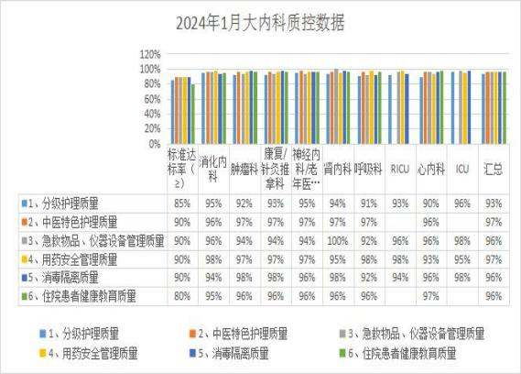
二、汇总达标率不合格项目数据表对比
汇总达标率不合格项目数据表
查检项目 | 标准达 标率 (≥) | 消化 内科 | 肿瘤 科 | 康复 /针 灸推 拿科 | 神经 内科 /老 年医 学科 | 肾内 科 | 呼吸 科 | RICU | 心内 科 | ICU | 汇总
3、急救物品、仪器设 备管理质量 | 90% | 96% | 94% | 94% | 94% | 100% | 92% | 96% | 96% | 98% | 96%
3、用药安全管理质量 | 90% | 98% | 97% | 97% | 97% | 95% | 98% | 98% | 93% | 95% | 97%
4、消毒隔离质量 | 90% | 94% | 98% | 98% | 96% | 98% | 92% | 94% | 96% | 98% | 96%

Slide 10
大内科二级质控工作简报 2024 年 1 月
一、质控项目达标率数据图表
查检项目 | 标准 达标 率 (≥ ) | 消化 内科 | 肿瘤 科 | 康复 /针 灸推 拿科 | 神经 内科 /老 年医 学科 | 肾内 科 | 呼吸 科 | RICU | 心内 科 | ICU | 汇总
1、分级护理质量 | 85% | 95% | 92% | 93% | 95% | 94% | 91% | 93% | 90% | 96% | 93%
2、 中医特色护理质量 | 90% | 96% | 97% | 97% | 97% | 97% | 97% |  | 96% |  | 97%
3、急救物品、仪器设 备管理质量 | 90% | 96% | 94% | 94% | 94% | 100% | 92% | 96% | 96% | 98% | 96%
4、用药安全管理质量 | 90% | 98% | 97% | 97% | 97% | 95% | 98% | 98% | 93% | 95% | 97%
5、消毒隔离质量 | 90% | 94% | 98% | 98% | 96% | 98% | 92% | 94% | 96% | 98% | 96%
6、住院患者健康教育 质量 | 80% | 95% | 96% | 96% | 96% | 96% | 96% |  | 97% |  | 96%

Slide 11
二、汇总达标率不合格项目数据表对比
汇总达标率不合格项目数据表
查检项目 | 标准达 标率 (≥) | 消化 内科 | 肿瘤 科 | 康复 /针 灸推 拿科 | 神经 内科 /老 年医 学科 | 肾内 科 | 呼吸 科 | RICU | 心内 科 | ICU | 汇总
3、急救物品、仪器设 备管理质量 | 90% | 96% | 94% | 94% | 94% | 100% | 92% | 96% | 96% | 98% | 96%
3、用药安全管理质量 | 90% | 98% | 97% | 97% | 97% | 95% | 98% | 98% | 93% | 95% | 97%
4、消毒隔离质量 | 90% | 94% | 98% | 98% | 96% | 98% | 92% | 94% | 96% | 98% | 96%

Slide 12
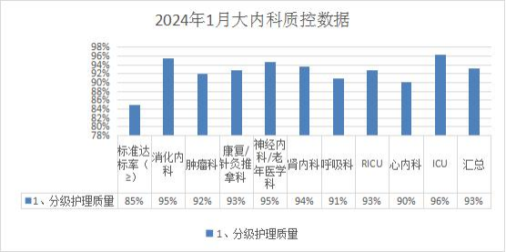
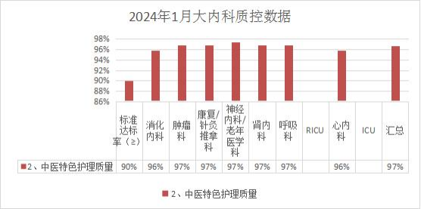
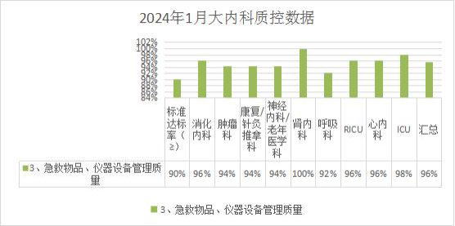

Slide 13
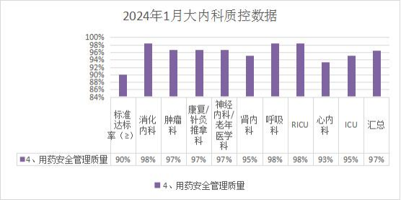
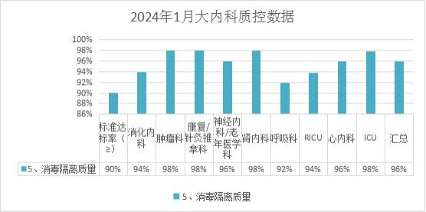
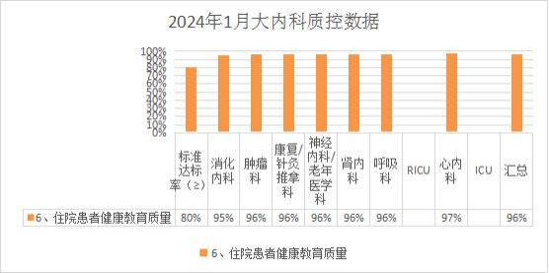

Slide 14
三、主要问题数据分析
2024 年 1 月大内科二级质控数据分析（主要问题）
查检项目 | 查检 样本 量 | 单项达标率最低条目 （“否”） | 发生频 次 | 单项达标 率 | 分布科室
1、分级护理 质量 | 27 | 33.患者皮肤、头发、 口腔、会阴部清洁有 异味，指甲适中而干 净 | 9 | 67% | 消化内科、肿瘤科、康复/针灸推拿科、神 经内科/老年医学科、肾内科、RICU、心 内科、ICU
2、中医特色 护理质量 | 16 | 14.①患者不知晓中 医外治的作用及注意 事项。18.①中医护理 方案书写及时准确。 16.②护士掌握专科 疾病的康复方法 | 3 | 81% | 消化内科、肿瘤科、康复/针灸推拿科、神 经内科/老年医学科、肾内科、呼吸科、 RICU、心内科、ICU
3、急救物品、 仪器设备管理 质量 | 9 | 29．面罩内充气不符 合要求 ，约 2／3～3 ／4；成人 110～ 120ml ；儿童 50～ 60ml（触摸压力如鼻 头感） | 4 | 56% | 肿瘤科、神经内科/老年医学科、呼吸科、 ICU
4、用药安全 管理质量 | 9 | 60．基数补充不及时， 不符合日清日结要求 | 4 | 56% | 肿瘤科、神经内科/老年医学科、肾内科、 ICU
5、消毒隔离 质量 | 9 | 42．紫外线灯消毒无记 录 ，无缺漏 | 5 | 44% | 肾内科、呼吸科、RICU、心内科、ICU
6、住院患者 健康教育质量 | 34 | 3.患者（陪护）知晓科 主任、护长、主管医 生、责任护士 | 7 | 79% | 消化内科、肿瘤科、肾内科、呼吸科、RICU、 心内科、ICU

Slide 15
四、主要问题原因分析及整改措施（分别从人、机、料、法、环等方面进行原因分析及整改）
主要问题原因分析及整改措施
查检项目 | 存在问题 | 原因分析 | 整改措施
1、分级护理质 量 | 33.患者皮肤、头发、口腔、会阴 部清洁有异味，指甲适中而干净 | 护士责任心不强 ，未严格 落实基础护理 ，“三洁六 短”补到位 | 护士加强责任心，严格落实基 础护理 ，做好“三洁六短”
2、中医特色护 理质量 | 14.①患者不知晓中医外治的作 用及注意事项。18.①中医护理方 案书写及时准确。16.②护士掌握 专科疾病的康复方法 | 宣教不到位 ，患者不知晓 中医外治的作用、注意事 项及专科疾病的康复方 法 ，中医护理方案书写不 及时 | 护士加强宣教，及时书写中医 护理方案
3、急救物品、 仪器设备管理 质量 | 29．面罩内充气不符合要求 ，约 2／3～3／4；成人 110 ～120ml ； 儿童 50～60ml（触摸压力如鼻头 感） | 每班未按要求检查抢救 车，分管护士及护长监督 不到位 | 每班护士加强责任心，按要求 检查抢救车，分管护士及护长 加强监督
4、用药安全管 理质量 | 60．基数补充不及时 ，不符合日 清日结要求 | 护士责任心不强 ，使用药 品未及时补充 | 护士加强责任心，使用后药品 班内及时领回补充，做到日清 日结
5、消毒隔离质 量 | 42．紫外线灯消毒无记录，有缺漏 | 护士责任心不强 ，紫外线 登记本有缺漏 ，分管护士 未及时督查 | 护士加强责任心，及时完成各 项登记本登记，分管护士加强 督查
6、住院患者健 康教育质量 | 3.患者（陪护）不知晓科主任、护 长、主管医生、责任护士 | 健康宣教流于形式 ，患者 记不清主管医生、责任护 士 | 采用多种方式宣教，宣教后反 问患者是否知晓 ，复述一次

Slide 16
五、达标率不合格重点项目整改安排表（PDCA 表单在 OA 完善）
达标率不合格项目重点整改安排表
质量改善目标 | 突出问题描述 | PDCA 质量改善科室
1、提高急救物品、仪器设备 管理质量合格率 | 29．面罩内充气符合要求，约 2／3～3 / 4；成人 110 ～120ml ；儿童 50 ~ 60ml（触摸压力如鼻头感） | 肿瘤科、神经内科/老年医学科、呼吸科、ICU
3、提高用药安全管理质量合 格率 | 60．基数补充及时，符合日清日结要求 | 肿瘤科、神经内科/老年医学科、肾内科、ICU
4、提高消毒隔离质量合格率 | 42．紫外线灯消毒有记录 ，无缺漏 | 肾内科、呼吸科、RICU、心内科、ICU
六、总结
本月二级质控项目共 6 项，分别为：分级护理质量、中医特色护理质量、急救物品、仪器设备管 理质量、用药安全管理质量、消毒隔离质量、住院患者健康教育质量。汇总达标率合格的项目 6 项，分别为：分级护理、住院患者健康教育质量，中医特色护理质量，用药安全管理质量，消毒 隔离质量，急救物品、仪器设备管理质量达标率为：93%、96%、97%、97%、96%、96%。汇总达标 率不合格项目 0 项， 已制定相应整改措施。本月达标率不合格重点项目，运用 PDCA 质量改善方 法进行整改，并持续改进。
大内科 2024 年 2 月 7 日

Slide 17
鹿寨县中医医院护理三级质控工作简报 2024 年 1 月
一、质控项目达标率数据图表：
查检项目 | 合格达 标率 | 重症医 学科 (ICU) | 肿瘤科/ 肾内科 二病区 | 心血管 内科 | 消化内 科 | 外科 | 肾内科 | 神经外 科/创伤 骨科 | 神经内 科/老年 医学科 | 康复医 学科 | 呼吸重 症医学 科 （RICU） | 呼吸与 危重症 医学科 | 骨伤科 | 妇产科 | 儿科/综 合科 | 汇总
1、护理文书 书写质量 | 90% | 84% | 78% | 66% | 83% | 85% | 80% | 80% | 81% | 79% | 71% | 69% | 78% | 98% | 84% | 80%
2、预防呼吸 机相关性肺 炎护理质量 | 90% | 95% | / | / | / | / | / | / | / | / | 94% | / | / | / | / | 94%
3、住院患者 跌倒风险管 理质量 | 90% | / | 99% | 97% | 93% | 98% | 94% | 97% | 97% | 97% | / | 97% | 95% | 97% | 98% | 96%
4、预防压力 性损伤护理 质量 | 90% | 96% | 94% | 93% | 83% | 94% | 96% | 90% | 93% | 85% | 88% | 92% | 97% | 96% | 91% | 92%
第 1 页 共 10 页

Slide 18
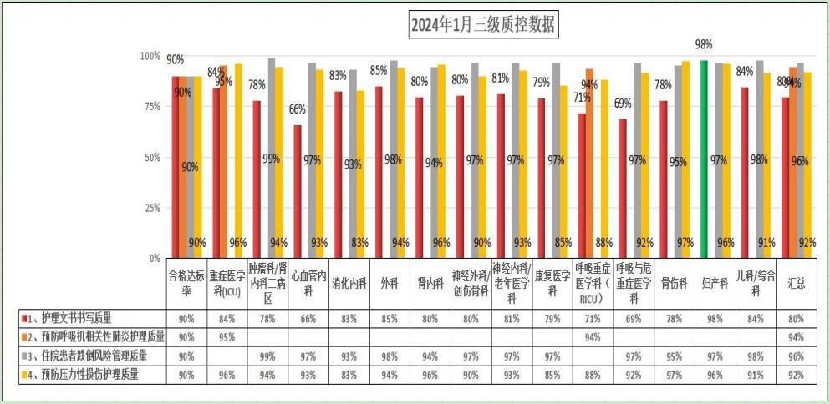
第 2 页 共 10 页

Slide 19
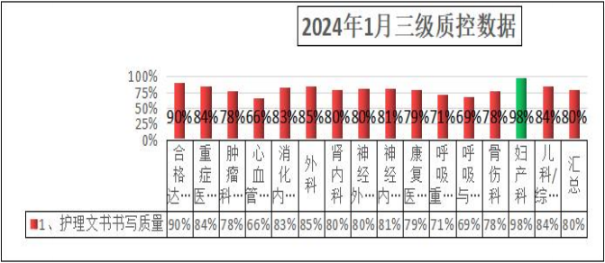
二、汇总达标率不合格项目数据表：
查检 项目 | 合格 达标 率 | 重症 医学 科 (ICU ) | 肿瘤 科/ 肾内 科二 病区 | 心血 管内 科 | 消化 内科 | 外科 | 肾内 科 | 神经 外科 /创 伤骨 科 | 神经 内科 /老 年医 学科 | 康复 医学 科 | 呼吸 重症 医学 科 （RI CU） | 呼吸 与危 重症 医学 科 | 骨伤 科 | 妇产 科 | 儿科 /综 合科 | 汇总
1、护 理文 书书 写质 量 | 90% | 84% | 78% | 66% | 83% | 85% | 80% | 80% | 81% | 79% | 71% | 69% | 78% | 98% | 84% | 80%
第 3 页 共 10 页

Slide 20
三、主要问题数据分析：
查检项目 | 查检样 本量 | 单项达标率最低条目 （ “否”） | 发 生 频次 | 单项 达标 率 | 分布科室
1、护理文书 书写质量 | 42 | 2．护理文书书写应及 时、准确、客观、真 实、完整 | 39 | 7% | 重症医学科(ICU)、肿瘤科/肾内 科二病区、心血管内科、消化 内科、外科、肾内科、神经外 科/创伤骨科、神经内科/老年 医学科、康复医学科、呼吸重 症医学科（RICU）、呼吸与危 重症医学科、骨伤科、妇产科、 儿科/综合科
2、预防呼吸 机相关性肺 炎护理质量 | 6 | 7.定时翻身、拍背，方 法正确、力度适合 | 2 | 67% | 呼吸重症医学科（RICU）
 |  | 11.对预计通气时间＞ 72 小时的患者常规声 门线分泌物吸引 | 2 | 67% | 重症医学科(ICU)
3、住院患者 跌倒风险管 理质量 | 36 | 3.护士知晓跌倒伤害 分级 | 9 | 75% | 肿瘤科/肾内科二病区、心血管 内科、外科、肾内科、神经外 科/创伤骨科、神经内科/老年 医学科、骨伤科、妇产科、儿 科/综合科
第 4 页 共 10 页

Slide 21
4、预防压力 性损伤护理 质量 | 42 | 3．护士知晓Ⅱ期及以 上压力性损伤的分类 及临床表现 | 16 | 62% | 肿瘤科/肾内科二病区、心血管 内科、消化内科、肾内科、神 经外科/创伤骨科、神经内科/ 老年医学科、康复医学科、呼 吸重症医学科（RICU）、呼吸 与危重症医学科、妇产科、儿 科/综合科
四、主要问题原因分析及整改措施（分别从人、机、料、法、
环等方面进行原因分析及整改）：
查检项目 | 存在问题 | 原因分析 | 整改措施
1、护理文书书 写质量 | 护理文书书写不及时、准确、 客观、真实、完整 | 1、科室未注重护理文 书书写规范，护士长未 严格落实督查执行。2、 护士专科理论知识不 牢固、 自身能力不足。 3、护士责任心不强， 法律意识淡薄。 | 1、加强护士长岗位管理能 力提升 ，护理部针对护士长 管理能力进行严格考核。2、 针对不达标科室按照护理 管理细则进行处理。3、护 理部加强对不达标科室进 行一对一指导，并不定期进 行督查。4、
2、预防呼吸机 相关性肺炎护 理质量 | 未定时翻身、拍背，方法不正 确、力度适合 | 1、护士长对重症患者 监督不到位。2、护士 专科知识掌握不牢固 ， 针对重症患者基础护 理落实不到位。3、护 士对急救设备性能掌 握不全。 | 1、护理部对护士长管理能 力进行严格考核。2、要求 科室定期进行专科知识培 训并严格考核。3、护理部 不定期进行督查。
 | 对预计通气时间＞72 小时的 患者未常规声门线分泌物吸引
3、住院患者跌 倒风险管理质 量 | 护士不知晓跌倒伤害分级 | 1、科室未高度重视住 院患者跌倒风险管控 ， 安全管理意识淡薄。2、 护士长管理能力不足 ， 巡视不到位。3、护士 针对住院患者风险评 估不到位，基础知识薄 弱。 | 1、加强护士长管理能力督 查并严格考核。护理部不定 期进行督查。2、针对高危 科室护理部将加大督查力 度，利用查房时间进行专项 督查指导。
第 5 页 共 10 页

Slide 22
4、预防压力性 损伤护理质量 | 护士不知晓Ⅱ期及以上压力性 损伤的分类及临床表现 | 1、科室未重视预防压 力性损伤工作开展，培 训不到位或是培训流 于形式。2、护士基础 知识掌握不牢固。 | 1、护理部加强对临床关于 预防压力性损伤工作开展 情况定期督查。2、压疮小 组定期进行总结分析 ，持续 改进。3、高危科室必须严 格落实工作开展，加强加强 培训。
查检项目 | 存在问题 | 原因分析 | 整改措施
1、护理文书书 写质量 | 护理文书书写不及时、准确、 客观、真实、完整 | 1、科室未注重护理文 书书写规范，护士长未 严格落实督查执行。2、 护士专科理论知识不 牢固、 自身能力不足。 3、护士责任心不强， 法律意识淡薄。 | 1、加强护士长岗位管理能 力提升 ，护理部针对护士长 管理能力进行严格考核。2、 针对不达标科室按照护理 管理细则进行处理。3、护 理部加强对不达标科室进 行一对一指导，并不定期进 行督查。4、
五、达标率不合格重点项目整改安排表：
质量改善目标 | 突出问题描述 | PDCA 质量改善科室
1、提高护理文书书写质 量合格率 | 入院评估内容不准确 | 重症医学科(ICU)、心血管内科、消化 内科、肾内科、神经外科/创伤骨科、 神经内科/老年医学科、康复医学科、 呼吸重症医学科（RICU）、呼吸与危 重症医学科、儿科/综合科
 | 健康教育单未按时完成 | 肿瘤科/肾内科二病区、心血管内科、 消化内科、外科、肾内科、神经内科/ 老年医学科、康复医学科、呼吸重症 医学科（RICU）、呼吸与危重症医学 科、骨伤科、
 | 产后出血记录单未及时完成 | 妇产科
六、2024 年 1 月发生护理不良事件情况：
第 6 页 共 10 页

Slide 23
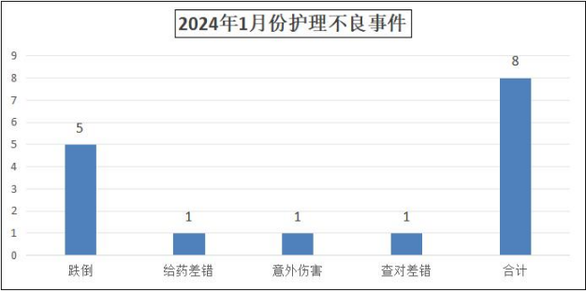
发生科室 | 类型 | 事件明细
肾内科 | 跌倒 | 1 例：2024 年 1 月 12 日，患者周某，男，51 岁，诊断：慢性肾脏病 5 期、肺 炎。A 班， 当日约 13:30 分患者擅自离院，步行至北院一楼不慎跌倒，导致左 股骨转子间骨折。
肾内科 | 跌倒 | 1 例：2024 年 1 月 19 日，患者朱某，男，63 岁，诊断：慢性肾脏病 5 期。责 班， 当日 11:22 分患者坐位时出现头晕、乏力，滑落跌倒在床边，头部触地导 致左眼角瘀青。
骨伤科 | 跌倒 | 1 例：2024 年 1 月 31 日，患者代某，女，85 岁，诊断：1.重度老年性骨质疏 松症 2.胸 11 椎体压缩性骨折 3.腰椎间盘突出 4.腰椎滑脱 5.冠状动脉粥样硬 化性心脏病 慢性心肌缺血综合征 心功能 II 级 6.高血压病 2 级（高危）。A 班， 当日约 08:50 患者自行上厕所时，在厕所移动坐便器时头晕不慎跌倒至额头部 破皮伤口 1×1.5cm。
血液进化室 | 跌倒 | 1 例：2024 年 1 月 31 日，患者黎某（肾内科患者），女，63 岁，诊断：慢性 肾脏病 5 期 肺炎。P 班，于 2024 年 1 月 31 日 17:55 时自行到 6 楼血透室行血 液透析治疗，在进入血透室时突然肢体乏力、头晕跌倒在地，撞到头部，未见 明显外伤。
第 7 页 共 10 页

Slide 24
眼科 | 跌倒 | 1 例：2024 年 1 月 26 日，患者周某，女，75 岁，诊断：1、老年性成熟期白内 障（左眼）2、人工晶体植入状态（右眼）3、2 型糖尿病。A 班， 当日约 14:20 患者自行回家洗澡不慎跌倒，导致左手食指骨折、左侧多发助骨骨折。
消化内科 | 查对差错 | 1 例：2024 年 1 月 3 日，28 床患者樊某，男，74 岁，诊断：急性上消化道出血 中度贫血。A 班，当日 13:40 护士复核新入院 19 床潘怀文的抽血医嘱，在打印 采血条码时，误把 28 床樊全忠的次日抽血条码一起打印，没有仔细核对采血条 码信息及临时采血执行单，把贴好条码的所有采血试管一起拿到 19 床潘怀文床 旁采血，过程没有再次核对与患者信息及查看试管条码信息，误把 19 床潘怀文 的血液一并抽到 28 床樊全忠的采血管内，采血结束回到护士站也没有再次核对 条码信息就把血标本送到检验科。送检后发现 28 床樊全忠血液检验回报有结果 且较前一次相差较大，发现抽血错误，为查对错误。
泌尿外科 | 给药差错 | 1 例：2024 年 1 月 21 日，患者白某，男，70 岁，诊断：输尿管结石。责班， 当日 16 点患者正在进行膀胱冲洗，当班护士在病房床边核对病人信息无误后让 实习同学单独为患者下午 16 点静脉输液的“0.9%氯化钠注射液 50ml+哌拉西林 钠他唑巴坦钠 4.5g ”进行输液前排气，当班护士便走出病房进行其他病人的护 理工作，让实习同学等待该患者的责任护士进行打针输液，实习同学未再次询 问带教老师且未经带教老师允许，将所排静脉输液“0.9%氯化钠注射液 50ml+ 哌拉西林钠他唑巴坦钠 4.5g ”接入到膀胱冲洗输液管道内，接入液体后滴入 5-10ml 左右，责任护士巡查后发现，为给药差错。
 |  | 1 例：2023 年 12 月 21 日，患者肖某，男，61 岁，诊断： 呼吸衰竭。A 班，当 日患者烦躁，在 15:30 分自行拔出气管插管，为管道滑脱。
骨伤科 | 意外伤害 | 1 例：2024 年 1 月 24 日，杨某，女，30 岁，诊断：腰椎间盘突出。P 班，患者 当日 16 点签字外出回家吃饭，21 点 10 分返回医院时在医院大门内被小车撞伤 右内侧脚踝上方，事件为意外伤害。
急诊科 | 利器伤 | 1 例：护士在丢利器过程中被利器盒内反方向针头刺伤左手无名指。
康复医学 | 利器伤 | 1 例：实习护士在给患者拔针时不慎被针头划伤右手中指。
神经内科 | 利器伤 | 1 例：实习护士给患者拔针后出现右手中指前端刺痛，查看后是针刺伤。
心血管内科 | 利器伤 | 1 例：护士给患者留置针封管后从肝素帽处取出头皮针时被针头刺伤。
第 8 页 共 10 页

Slide 25
2024 年 1 月份发生护理不良事件共 8 例，跌倒 5 例、查 对差错 1 例、给药差错 1 例、意外伤害 1 例。数据指标利器 伤 4 例，导尿管感染 1 例。其中跌倒事件一个科室发生 3 例 （1 例患者在血透室内发生） 。 以上护理不良事件管理小组 已经到科室参与讨论。从本月护理不良事件的例数及类别来 看，患者发生跌倒事件较多，临床科室对这一项风险管控落 实不到位，个别科室安全管理还是存在很大隐患，未能在科 室内引起高度重视，护理部将加大对临床科室风险管理的督 查，发现问题要求科室限时整改，持续改进，降低护理不良 事件发生率。
七、总结：
本月三级质控督查项目共 4 项，分别为：护理文书书写 质量、住院患者跌倒风险管理质量、预防压力性损伤护理质 量、预防呼吸机相关性肺炎护理质量。汇总达标率合格的项 目为 3 项，分别为：住院患者跌倒风险管理质量、预防压力 性损伤护理质量、预防呼吸机相关性肺炎护理质量。达标率 为：住院患者跌倒风险管理质量 96%、预防压力性损伤护理 质量 92%、预防呼吸机相关性肺炎护理质量 94%。汇总达标 率不合格项目 1 项，为护理文书书写质量，达标率为：80%， 已制定相应整改措施。本月达标率不合格重点项目，运用
PDCA 质量改善方法进行整改，并持续改进。
护理部
2024 年 2 月 7 日
第 9 页 共 10 页

